Slide 1



Capstone Inc
CARBON IA
CALDERON - LOPEZ X2
II SEMESTRE 2024

Slide 2



















Etapas de la Huella de carbono
Emitir Reportes
Esta fase incluye la emision de reportes de huella de carbono de la compañía con frecuencias por definir, normalmente anual.
Totalizar Huella de Carbono
Se actualizan los Factores de Emisión y se procede a totalizar los consumos y sus equivalencias en toneladas de CO2 equivalente.
Registrar Consumos
Verificar Alcance
Se registran consumos en herramientas de calculo, a su vez se dejan respaldos en repositorios.
Este paso determina cuales instalaciones de nuestra organización serán incluidas (control financiero/control operacional), ademas incluye encuestas sobre los tipos de actividades que estaremos incluyendo a nuestra huella de carbono.

Slide 3
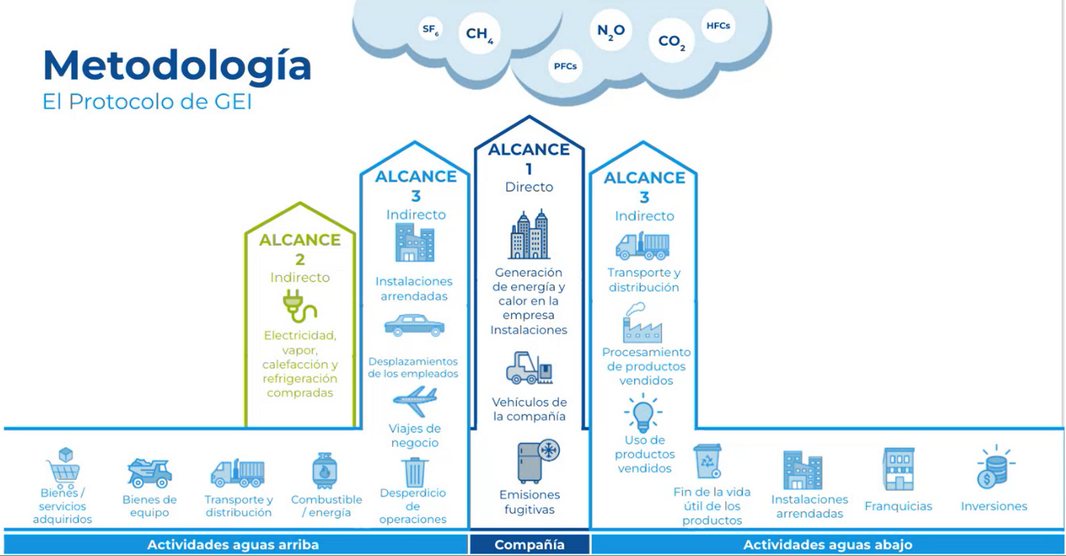
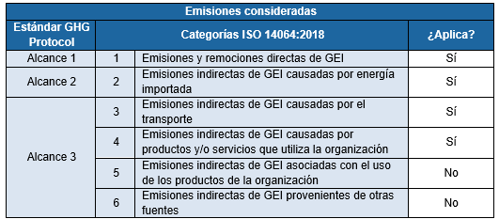
Huella de carbono
Resumen
Infografías de contexto
Solo por si debemos hablar de detalles más técnicos

Slide 4










Mapa mental
Reduce riesgos de infracciones
Estandarización
Actualización Automatica
Escalabilidad
OPTIMIZACIÓN
CUMPLIMIENTO
NORMATIVO
Simplificación
...
Reduce tiempos
...
GESTIÓN DE HUELLA DE CARBONO
Facilita toma de desciciones
Registros descargables
Centraliza información
Confiabilidad de resultados
REPORTABILIDAD
TRAZABILIDAD
Personalizable
Auditorias
Descarga Informes (Pro+)

Slide 5
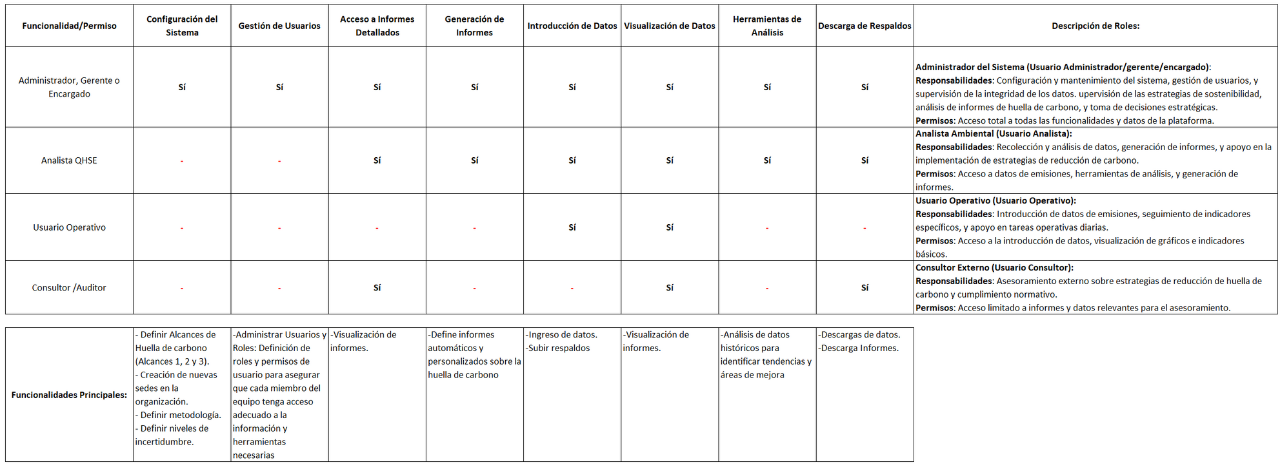
Mapa de Usuarios:

Slide 6
Matriz de Roles:
Funcionalidad/Permiso | Configuración del Sistema | Gestión de Usuarios | Acceso a Informes Detallados | Generación de Informes | Introducción de Datos | Visualización de Datos | Herramientas de Análisis | Descarga de Respaldos
Administrador, Gerente o Encargado | Sí | Sí | Sí | Sí | Sí | Sí | Sí | Sí
Analista QHSE | - | - | Sí | Sí | Sí | Sí | Sí | Sí
Usuario Operativo | - | - | - | - | Sí | Sí | - | -
Consultor /Auditor | - | - | Sí | - | - | Sí | - | Sí

Slide 7
Descripcion de Roles:
Funcionalidad/Permiso | Descripción de Roles:
Administrador, Gerente o Encargado | Administrador del Sistema (Usuario Administrador/gerente/encargado): Responsabilidades: Configuración y mantenimiento del sistema, gestión de usuarios, y supervisión de la integridad de los datos. upervisión de las estrategias de sostenibilidad, análisis de informes de huella de carbono, y toma de decisiones estratégicas. Permisos: Acceso total a todas las funcionalidades y datos de la plataforma.
Analista QHSE | 'Analista Ambiental (Usuario Analista): Responsabilidades: Recolección y análisis de datos, generación de informes, y apoyo en la implementación de estrategias de reducción de carbono. Permisos: Acceso a datos de emisiones, herramientas de análisis, y generación de informes.
Usuario Operativo | Usuario Operativo (Usuario Operativo): Responsabilidades: Introducción de datos de emisiones, seguimiento de indicadores específicos, y apoyo en tareas operativas diarias. Permisos: Acceso a la introducción de datos, visualización de gráficos e indicadores básicos.
Consultor /Auditor | Consultor Externo (Usuario Consultor): Responsabilidades: Asesoramiento externo sobre estrategias de reducción de huella de carbono y cumplimiento normativo. Permisos: Acceso limitado a informes y datos relevantes para el asesoramiento.

Slide 8
Funcionalidades Principales:
Funcionalidad/Permiso | Configuración del Sistema | Gestión de Usuarios | Acceso a Informes Detallados | Generación de Informes | Introducción de Datos | Visualización de Datos | Herramientas de Análisis | Descarga de Respaldos
 | - Definir Alcances de Huella de carbono (Alcances 1, 2 y 3). - Creación de nuevas sedes en la organización. - Definir metodología. - Definir niveles de incertidumbre. | -Administrar Usuarios y Roles: Definición de roles y permisos de usuario para asegurar que cada miembro del equipo tenga acceso adecuado a la información y herramientas necesarias | -Visualización de informes. | -Define informes automáticos y personalizados sobre la huella de carbono | -Ingreso de datos. -Subir respaldos | -Visualización de informes. | -Análisis de datos históricos para identificar tendencias y áreas de mejora | -Descargas de datos. -Descarga Informes.

